Slide 1

Html5
讲师：马 伦
北京传智播客教育 www.itcast.cn

Slide 2
What is Html5?
Html5~=html+css+jsapi
Web Applications 1.0 pub on 2004 by WHATWG,后来被W3C接受
Firefox、Chrome、Opera、Safari、IE9
本质：回归富客户端
目标：解决浏览器的兼容性问题，统一Web应用标准，让Web应用更加独立，解决文档结构定义不明确问题，以及解决Web应用中的功能受限的问题。

Slide 3
What's new in Html5?
新标记
无障碍(Accessibility)
新应用程序接口（API）
  即时二维绘图
  媒体播放
  离线存储数据库
  跨文档通信
  通讯／网络
  编辑
  拖放
  浏览历史管理
  MIME和协议处理程序时表头登记
  微数据

Slide 4
why HTML5 多媒体标签？
富媒体的处理之前都是使用第三方的插件如：flash，silverlight
问题：
不能跨平台，比如：flash不能在苹果手机或者ipad上得到很好的支持。
Web应用不能独立于设备

Slide 5
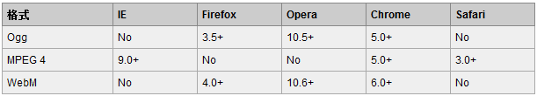
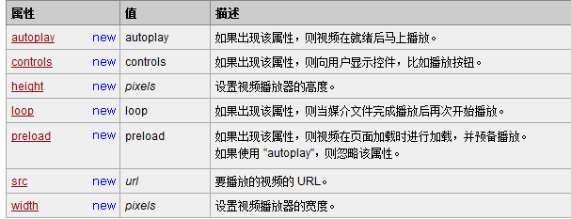
Html 视频Video
提供了默认展示视频的html控件
部分浏览器支持部分视频的格式
<video width="320" height="240" controls="controls">
<source src="demo.mp4" type="video/mp4">
</video>

Slide 6
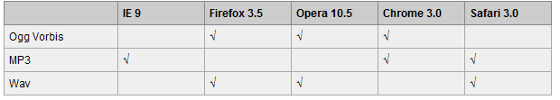
Html 音频
HTML5 规定了一种通过 audio 元素来包含音频的标准方法
<audio src="song.ogg" controls="controls">
</audio>

Slide 7
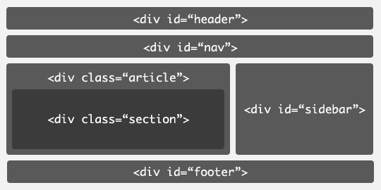
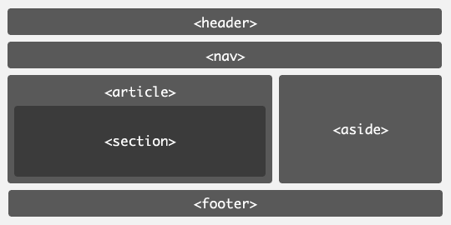
why HTML5中的结构标签？
Div+CSS的布局方式的问题
  结构不清晰，所有的都是Div
  不利于SEO
  不利于视障人士阅读

Slide 8
HTML5中的结构标签
<section>标签：定义文档中的节
<article>：独立的、完整的相关内容块
nav标签：页面导航的链接组
aside：标签用来装载非正文的内容
<header>标签定义文档的页眉
footer标签定义section或document的页脚

Slide 9
HTML5智能表单标签风暴来袭（一）
Number:数字input标签，只需要指定type
Url：网址
Email：邮箱
date，datetime：日期，时间
range：区间范围
search：搜索
tel：电话
color：颜色
progroess：进度条

Slide 10
HTML5智能表单标签风暴来袭（二）
datalist：配合input，智能推荐（demo见备注）
output：配合表单，表单输出
placeholder 属性:提供一种提示（hint），描述输入域所期待的值。
required 属性:规定必须在提交之前填写输入域（不能为空）。
pattern 属性规定用于验证 input 域的模式
min、max 和 step 属性

Slide 11
HTML5表单标签属性
form属性，让表单标签不再局限在Form内，不再困扰form嵌套 （在表单标签内指定form属性指向一个表单的id即可）
placeholder：指定input框提示信息
require/pattern 校验辅助
autofocus属性：true，false 自动获取焦点 google支持比较好
max/min/step
autocomplete属性

Slide 12
HTML5 文件操作API介绍（一）
在之前我们操作本地文件都是使用flash、silverlight或者第三方的activeX插件等技术，由于使用了这些技术后就很进行跨平台的处理，另外就是让我们的web应用依赖了第三方的插件，而不是很独立，不够通用。在HTML5标准中，默认提供了操作文件的API让这一切直接标准化。
在学习文件操作API之前，首先得认识几个比较重要的对象：
  FileList对象：是File对象的一个集合，在Html4标准中文件上传控件只接受一个文件，而在新标准中，只需要设置multiple，就支持多文件上传，所以从此标签中获取的files属性就是FileList对象实例。见备注
  Blob对象：指向文件的数据，其实就是一个数据块对象。有两个属性：size（数据的大小），type（MIME类型）
  File对象：继承自Blob对象，指向一个具体的文件，它还有两个属性：name（文件名), lastModifiedDate（最后修改时间)

Slide 13
HTML5 文件操作API介绍（二）
FileReader对象：设计用来读取文件里面的数据，提供三个常用的读取文件数据的方法，另外读取文件数据使用了异步的方式，非常高效。
三个重要方法：
  void readAsBinaryString(Blob blob);//读取数据作为 二进制字符串
  void readAsText(Blob blob, optional DOMString encoding);//文本
  void readAsDataURL(Blob blob);//读取as url
  void abort();//停止读取数据
  数据读取完毕后，直接放到result属性中，并触发onload事件。所以一般在onload事件中处理当前的读取文件的结果。

Slide 14
HTML5 文件操作API介绍（三）
FileReader对象的事件：onload;onloadstart; onprogress;onabort; onerror;onloadend;
文件操作演示：
  读取文件到URL地址，将一个本地的图片读取放入到浏览器中的img标签中
  读取一个文件的二进制字符串放到浏览器中展示
  读取一个文本文件到浏览器中展示

Slide 15
HTML5 拖放API介绍（一）
元素可以用于拖拽必须设置draggable="true"属性，img和a标签除外，她们两个默认就可以被拖拽
想做拖拽处理，就需要在Dom元素上监听拖放的事件：dragstart,drag,dragenter,dragover,dragleve,drop,dragend
在文档中，默认document最先触发以上事件，而默认的处理是阻止页面元素的变化，想人为的控制拖拽的元素的变化需要我们改动代码。所有必需去掉document的默认处理。见备注

Slide 16
HTML5 拖放API介绍（二）
拖拽事件event中属性：dataTransfer是传递数据的关键。使用dataTransfer的setData（"text/palin",data）方法，把要拖拽的数据放到dataTransfer中，在拖拽完毕的事件中，再从中取出数据，用方法：getData("text/plain");
演示拖拽整体效果
页面创建目标Div，和被拖拽Div
页面加载时去掉document对象的默认拖拽事件的处理
在元素拖拽的开始将数据填充到dt中
设置 目标Div的dragend事件，阻止默认行为
设置目标Div的drop事件，并从dt中获取出数据，并做后续的处理，最后阻止默认事件和事件冒泡，见备注

Slide 17
HTML5之神器：画布Canvas（一）
HTML5很多传奇东西从这里起航
Canvas让动画一切都成为可能
Canvas就是一个画布，可以进行画任何的线、图形、填充等一系列的操作，而且操作的画图就是js，所以让js编程到了嗑药的地步。另外Canvas不仅仅提供简单的二维矢量绘图，也提供了三维的绘图，以及图片处理等一系列的api支持。

Slide 18
HTML5之神器：画布Canvas（二）
canvas绘制图形都是靠着canvas对象的上下文对象
默认两种绘制方式：
  绘制线：stroke
  填充：fill
注意：决定了使用哪种方式之后，在填充或者绘制线之前先设置样式。

Slide 19
HTML5之神器：画布Canvas（三）
在HTML5页面中绘制一个矩形步骤：
  创建HTML页面，设置画布标签
  编写js，获取画布dom对象
  通过canvas对象获取上下文
  指定绘制线样式、颜色
  绘制矩形，或者填充矩形

Slide 20
HTML5之神器：画布Canvas（四）
演示绘制圆形
演示绘制三角形
演示绘制图片
http://www.cnblogs.com/lhb25/archive/2011/06/03/great-examples-of-html5-power.html

Slide 21
HTML5之本地存储（一）简单存储
Cookie的缺陷：
  大小受限制：4kb
  每次都跟随http请求发送，浪费带宽
  Cookie操作复杂
新标准中提供了两种本地存储Key-Value集合
  sessionStorage：作用域跟会话相关
  localStorage：永久性
存取数据方式：
  设置数据；xStorage.setItem(key,value);
  获取数据：xStorage.getItem(key);
获取所有的key的方式：xStorage.key(index)

Slide 22
JSON对象的使用
JSON对象已经被大多数浏览器支持
两个重要方法：
  将json对象转化成字符串，例如：
  var str = JSON.stringify(obj);
  将字符串转化json对象，例如：
  var obj2 = JSON.parse(str);

Slide 23
HTML5之本地存储（二）本地数据库
本地数据库功能大大增强了Web应用对于本地存储数据的方式和功能。Web时代真正进入了：“客户端为重，服务端为轻的时代”。
使用本地数据的步骤：
  打开现有数据库或者直接创建数据库
  例如：var db =openDatabase("myDb", "1.0", "it's to save demo data!", 1024 * 1024);//打开数据库，或者直接连接数据库参数：数据库名称，版本，概述，大小
  使用事务进行执行sql

Slide 24
HTML5之本地存储（三）本地数据库
演示：
创建数据库
创建表（create table）
添加数据（insert）
执行查询（select）

Slide 25
HTML5通信API(一)跨文档消息传输
新标准中提供了文档之间直接的消息传输API。而且不限制跨域消息传递，非常之牛叉！
发送消息使用的是Window对象的postMessage(data,targetURL)方法就可以了，但给哪个window对象发送消息，就使用哪个window的实例来调用，注意这个细节。
文档默认监听一下message事件就可以接受消息了：window.addEventListener("message", function (ev) {});
监听消息事件：ev两个重要属性：ev.source指向发送消息的源window对象，ev.data来获取收到的消息数据

Slide 26
HTML5通信API(二)WebSocket
WebSocket是下一代客户端-服务器的异步通信方法.
WebSocket最伟大之处在于服务器和客户端可以在任意时刻相互推送信息
WebSocket允许跨域通信
Ajax技术需要客户端发起请求，WebSocket服务器和客户端可以彼此相互推送信息

Slide 27
HTML5 WebWork多线程处理
多线程技术在服务端技术中已经发展的很成熟了，而在Web端的应用中却一直是鸡肋（老赵的一个开源项目就是来做js的异步支持）
在新的标准中，提供的新的WebWork API，让前端的异步工作变得异常简单。
使用：创建一个Worker对象，指向一个js文件，然后通过Worker对象往js文件发送消息，js文件内部的处理逻辑，处理完毕后，再发送消息回到当前页面，纯异步方式，不影响当前主页面渲染。
demo，见备注

Slide 28
HTML5中的地理信息API(一)
在HTML5中，window.navigator对象添加了一个geolocation属性。通过geolocation的API对此属性进行操作，就可以处理浏览器的地理信息
获取当前地理信息：navigator.geolocation.getCurrentPosition(successCallback, errorCallback);//参数一：获取成功的 相应方法，第二：出错处理函数
函数： function successCallback(position) {}
position：代表position对象实例，属性：latitude（经度）;longitude（经度的精度）altitude（纬度）;accuracy（纬度的精度）;altitudeAccuracy;heading;speed;verticalSpeed;

Slide 29
HTML5中的地理信息API(二)
演示
结合Google地球API和HTML5中的地理信息api做简单在googel地图上定位我们当前的位置

